Slide 1
Intra prediction

Slide 2
1.인트라 예측
I_PCM (인트라 코딩모드)
  인코더가 이미지 샘플의 데이터의 값을 예측 또는 변환 없이 그대로 전송
예측 블록 P는 이전에 인코딩 되고 복원된 블록에 의해 생성되고 인코딩하기 전에 현재의 블록으로부터 빼진다.
  4*4 휘도블럭 : 9개의 예측모드
  16*16 휘도블럭 : 4개의 예측모드I

Slide 3
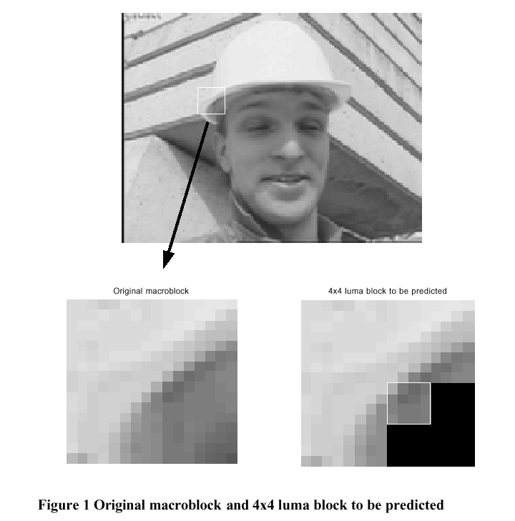
1.1 4*4 휘도 예측 모드

Slide 4
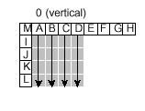
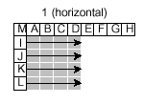
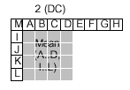
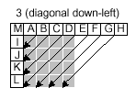
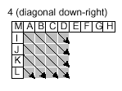
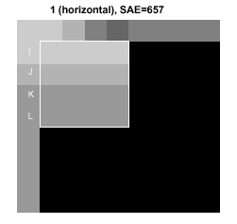
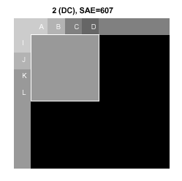
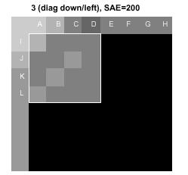
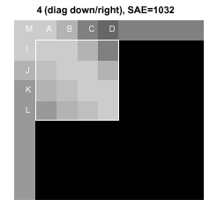
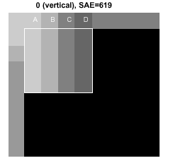
4 * 4 예측 모드 (1~4 모드)

Slide 5
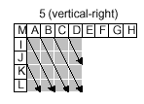
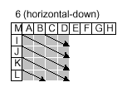
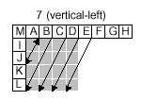
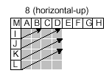
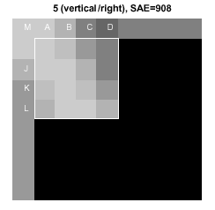
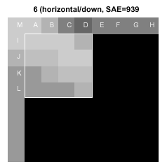
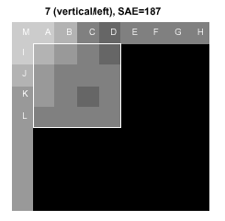
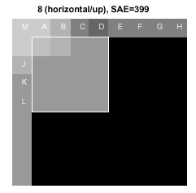
4 * 4 예측 모드 (5~8 모드)

Slide 6
4 * 4 예측 모드 (9가지 모드)
모드 0(Vertical) : 위쪽 샘플 A,B,C,D가 수직으로 확장된다.
모드 1(Horizontal) : 위쪽 샘플 I,J,K,L이 수평으로 확장된다.
모드 2(DC) : P의 모든 샘플은 샘플 A…D 그리고 I…L의 평균으로 예측된다.
모드 3(Diagonal Down-Left) : 샘플은 좌측 하단과 우측 상단 사이의 45’ 각도로 보간된다.
모드 4(Diagonal Down-Right) : 샘플은 우측 하단의 45’ 각도로 보간된다.
모드 5(Vertical-Right) : 수직의 오른쪽 약 26.6’각도로 확장된다.
모드 6(Vertical-Down) : 수직의 아래 약 26.6’각도로 확장된다.
모드 7(Vertical-Left) : 수직의 왼쪽 약 26.6’각도로 확장된다.
모드 8(Vertical-Up) : 수직의 윗쪽 약 26.6’각도로 확장된다.

Slide 7
4 * 4 예측 모드
모드 3-8에 대해, 예측된 샘플은 예측 샘플 A-M의 가중치 평균(weighted average)으로부터 생성
  d = round(B/4+C/2+D/4)
샘플 E…H 가 아직 디코딩되지 않았다면, 샘플 D의 값이 이들 샘플의 위치에 복사되고 ‘사용 가능한’ 것으로 표시된다.
SAE = 예측에 대한 절대 에러의 값
모드 8의 연산이 끝나는 시점에 SAE는 최저의 값을 갖고 이것은 시각적으로도 원래의 4*4 블록과 상당히 유사하게 보인다.

Slide 8
1.2 16*16 휘도 예측 모드
매크로 블록 전쳬 16 * 16 휘도 성분이 한 번의 동작으로 예측
단조로운 영상 부분에서 좋은 결과를 나타낸다.
4가지의 예측 모드
  모드 0(Vertical) : 위쪽 샘플로부터 확장
  모드 1(Horizontal) : 왼쪽 샘플로부터 확장
  모드 2(DC) : 위쪽과 왼쪽 샘플의 평균(H+V)
  모드 3(Plane) : 선형 ‘Plane’ 함수가 왼쪽과 위쪽 샘플 H와 V에 사용된다. 이것은 부드럽게 변화하는 휘도 영역에서 잘 동작한다.

Slide 9
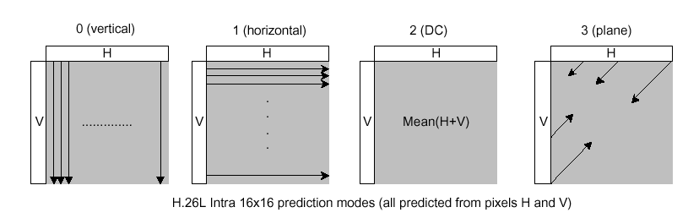
16*16 예측 모드(4가지 모드)
** 예측 모드 3에서 가장 낮은 SAE 수치를 나타낸다.

Slide 10
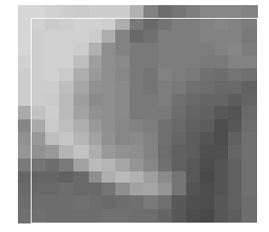
16 * 16 예측모드(case mode 3)
예측모드3의 실제 예

Slide 11
1.3 8*8 색차 모드
이전에 인코딩된 위쪽 그리고 왼쪽의 색차 샘플로부터 예측된다.
두개의 색차 성분은 같은 예측 모드를 사용해야 한다.
이외는 16 * 16 휘도 예측 모드와 매우 유사

Slide 12
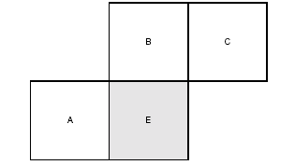
1.4 인트라 예측 모드 신호
**현재 블록 E에 대해 인코더와 디코더는 예측 모드 A와 B의 최소값을
계산하여 가장 유력한 예측 모드를 계산
**인접 블록이 없으면, A 또는 B에 해당되는 값은 2(DC예측모드)가 된다 .

Slide 13
인트라 예측 모드 신호(example)
rem_intra 4*4_pred_mode 블록 C에 대한 예측 모드
0 0 1 2 2 3 3 4 4 5 5 6 6 7 7 8
가장가능성
높은 모드 = 1
블록 A 와 B는 각각 모드 3과 모드 1을 사용하여 예측
블록 E 에 대해 가자 가능성 있는 모드는 1이다.
Prev_intr4*4_pred_mode는 ‘0’
4. 따라서 rem_intra4*4_pred_mode전송
5.rem_intra4*4_pred_mode 의 값에 따라 8개의 나머지 예측 모드 중 하나가 선택

Slide 14
Q & A
휘도예측모드의 경우 프레임의 가장 왼쪽 윗부분의 매크로 블록은 어떻게 예측?
휘도예측모드는 한번에 하나의 모드만 사용?
Intra 모드와 Inter 모드 둘 중 어떠한 경우에 무엇이 사용되는가?

